Slide 1
Análisis compra de cartera
Andrés Mauricio Mendoza Espinosa

Slide 2
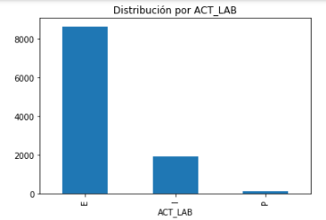
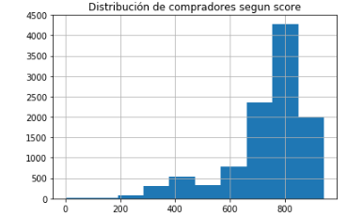
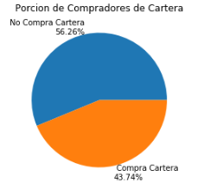
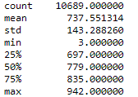
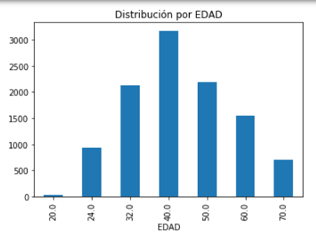
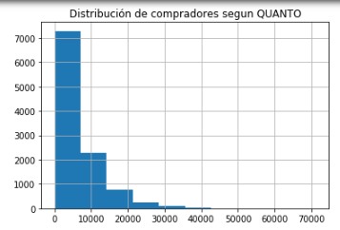
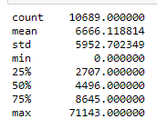
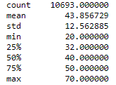
Manejo base de datos
Exploración de características variables dependientes
Score Crediticio variable cuantitativa continua, no se observan datos atípicos
ACT_ LAB ->Variable Categórica
N=10693
Se observa que los datos de compra de cartera se encuentran distribuidos de forma casi equitativa en la muestra, lo cual es óptimo para realizar algoritmos de aprendizaje supervisados.
Variable que se puede modelar como categórica
Distribución de Ingresos presenta datos atípicos en la muestra

Slide 3
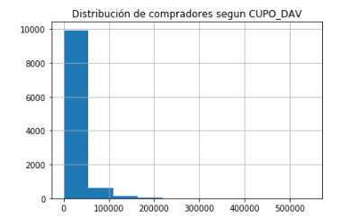
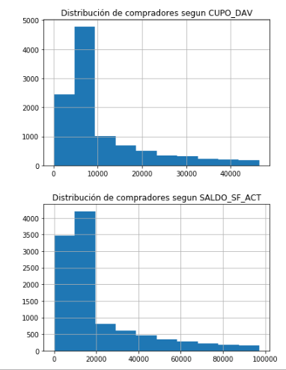
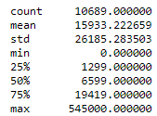
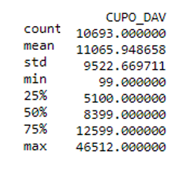
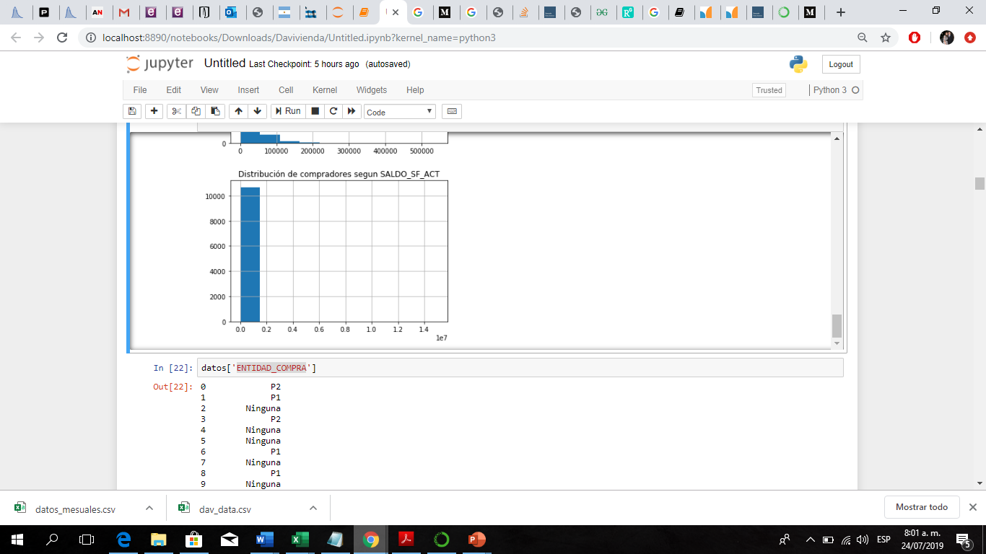
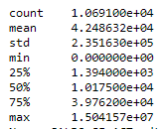
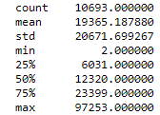
Manejo Bases de Datos
Como conclusión preliminar se observa que muchas de las posibles variables explicativas presentan una distribución con alta asimetría y datos atípicos principalmente de valores extremos positivos. Así mismo existen variables numéricas que a través de la muestra toman muy pocos valores, por lo cual y para evitar problemas en los algoritmos de entrenamiento se tratarán como variables categóricas, estas variables son: EDAD, MORA_DAV, MORA_SF para los tres lags.
Algunas variables presentan datos atípicos o datos vacíos que podrían llegar a ser un problema en los algoritmos de entrenamiento, para corregir estos datos se realizó:
Variables Categóricas : Se reemplazaron estos datos por la moda.
Variables numéricas: Se reemplazaron estos datos por la mediana.
Eliminación Outliers y vacios
Detección vacíos y Outliers
Vacíos: Se seleccionan datos vacíos, indefinidos e inconsistentes
Outliers: Algoritmo IQR. Se seleccionó este algoritmo porque permite de manera simple detectar outliers, es de fácil aplicación y funciona correctamente.

Slide 4
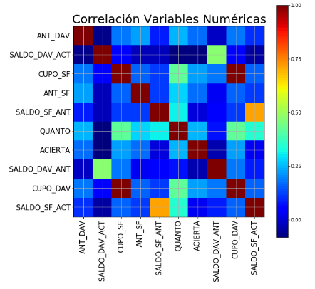
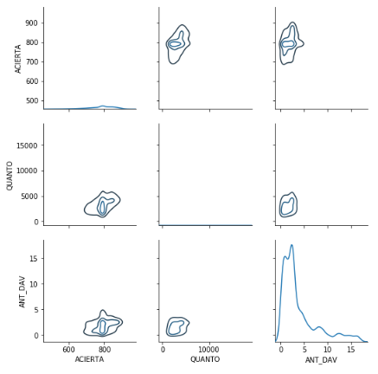
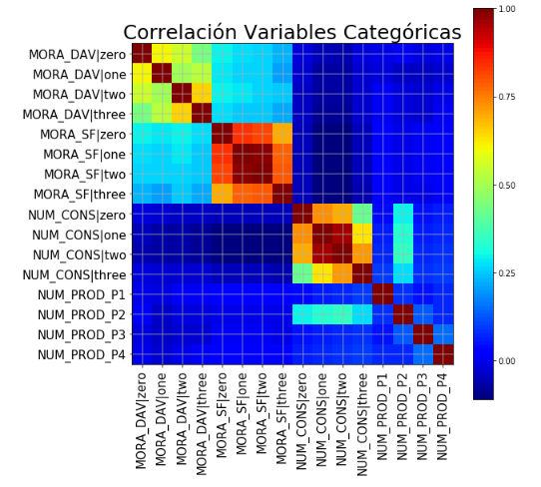
Visualización de Información
Se observa que ciertas variables numéricas presentan alta correlación, por lo que no aportarían información extra si se adicionan como variables independientes al problema:
Variables correlacionadas->
SALDO_SF_ACT, SALDO_SF_ANT
SALDO_DAV_ACT,SALDO_DAV_ANT
QUANTO,CUPO_SF,CUPO_DAV
Se observa mediante la distribución de probabilidad conjunta de las variables que se consideraron más representativas que la mayor proporción de los datos se encuentra en un SCORE cerca de 800, una baja antigüedad e ingresos relativamente bajos.
Se observa una alta correlación entre las variables dummies de MORA_DAV con todos sus lags, MORA_SF con todos sus lags y NUM_CONS con todos sus lags.
Para evitar información no necesario y reducir el número de variables, se considera solamente usar una de estas variables.

Slide 5
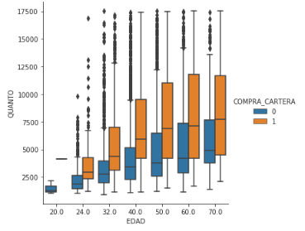
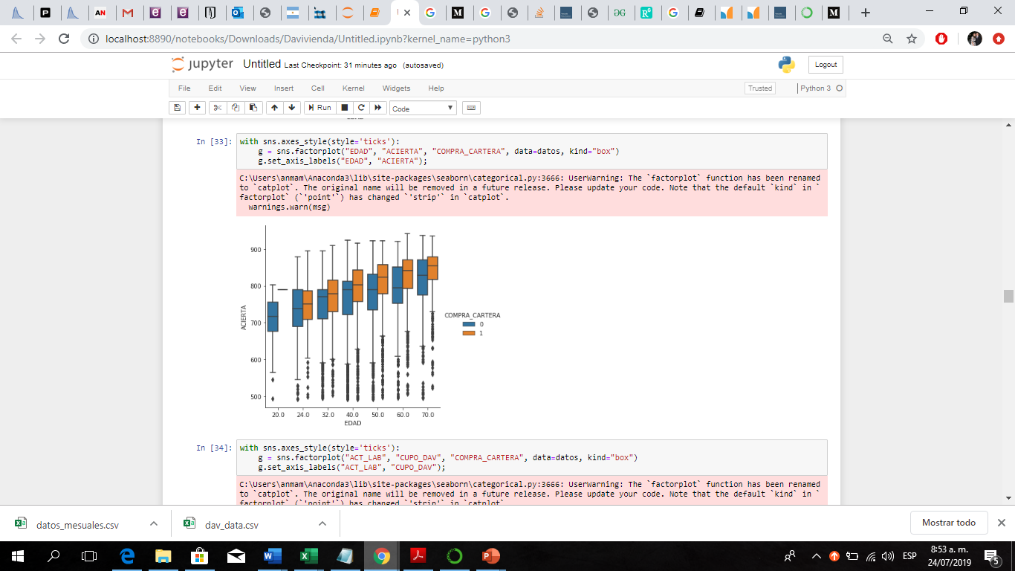
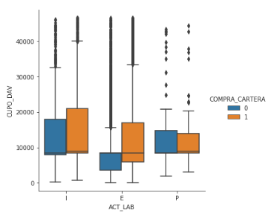
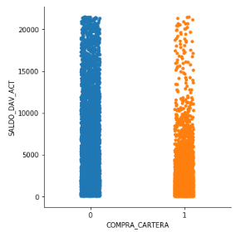
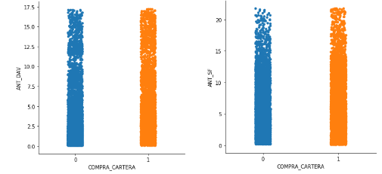
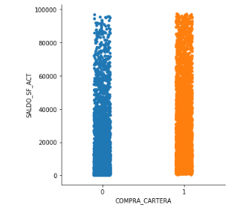
Visualización de Información
Se observa que cuando las edades son altas al igual que los ingresos, parece haber una mayor probabilidad de realizar compra de cartera
Al aumentar conjuntamente EDAD y SCORE, parece ser que aumenta la probabilidad de que exista una compra de cartera
Los Empleados con alto cupo en Davivienda parece ser una población en donde se compra la cartera, es decir un mercado objetivo.
Parece haber más probabilidad de compra de Cartera en quienes tengan menor saldo en el Davivienda
Parece no haber relación entre las antigüedades de un individuo y la compra de cartera.
Parece haber más probabilidad de compra de Cartera en quienes tengan mayor saldo en el Sector financiero.

Slide 6
Selección y Procesamiento de variables
Después de analizar cada una de las variables, las que se decidieron incluir fueron:
ACIERTA -> El score del individuo parece estar relacionado directamente con la variable compra cartera, además tiene sentido que un mayor score el inversionista sea más informado y prefiera las menores tasas del mercado sin importar la fidelización.
SALDO_DAV_ACTUAL, SALDO_SF_ACT -> Se seleccionaron las deudas del individuo como un determinante en la compra de cartera, únicamente se dejaron las actuales ya que las anteriores se encontraron fuertemente correlacionadas con las actuales.
ANT_DAV -> Se selecciona la variable de antigüedad únicamente en Davivienda ya que intuitivamente se considera que entre más años en el banco mayor fidelización.
NUM_CONS, N_PROD -> El número de consultas total en los 3 meses de información se consideró ya que permite dar mayor información del interés y movimientos del cliente en el sistema financiero. El número de productos también se considero como total independientemente de la entidad, ya que no se existe razón para pensar que los números en cierta entidad tengan mayor influencia en la variable explicativa que los de otra entidad.
CUPO_MAX/VALOR_INGRESOS -> Se calculó la relación entre el cupo máximo y el valor de los ingresos, ya que se considera que entre menor sea el cupo en relación a sus ingresos, mayor probabilidad hay de compra de cartera.
Variables dummies para EDAD, Actividad Laboral, En Mora Davivienda, En mora Sector financiero -> Se transformaron las variables categóricas anteriores, a dummies en donde cada categoría es una dummie con 1 si se cumple y 0 si no. Se seleccionaron estas variables ya que se encontraron significativas intuitivamente y en el análisis de la información. Las variables En mora Davivienda y en mora Sector financiero, presentan un valor de 1 si hubo mora independientemente del mes, ya que todos los lags estaban correlacionados
Selección de las Variables
Transformación: Corregir kurtosis y asimetría
Estandarización: Media 0 y varianza 1 para variables numéricas
Disminución dimensionalidad:
PCA
Antes de realizar este paso se dividen los datos en entrenamiento y pruebas
9 dimensiones explican 92% de la varianza.
Se realizó aplicando la función log a las variables con coeficiente de asimetría mu superior a . No obstante los resultados no fueron los esperados, por lo que se usaron los datos sin transformar.

Slide 7
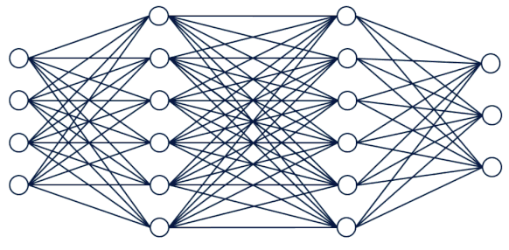
Estimación de modelos
Se seleccionaron algoritmos no paramétricos de Machine Learning para la escogencia del modelo, dado que permiten manejar más fácilmente un gran número de variable, no tienen problemas con la multicolinealidad y en la mayoría de los casos logran mejores resultados que una regresión logística. Para el caso se probaron 3 algoritmos: Redes Neuronales con 2 capas ocultas, Support Vector Machines con kernel rbf o Adaboost con armboles de decisión como clasificador débil.
Proceso de los Algoritmos
Extracción Información
Transformación
Partición datos de entrenamiento y prueba
Reducción dimensionalidad con datos de entrenamiento
Aplicar Algoritmo
Cross validation
Selección Hiperparámetros
Probar modelo con datos de prueba
80% Entrenamiento
20% pruebas
PCA
Red Neuronal
SVM
Adaboost
5 particiones
El de menor error en promedio de las validaciones
Métrica de selección: Menor error en datos de prueba
Redes Neuronales
Modelo con mayor acierto:
Red Neuronal (11,20)
Efectividad datos de prueba= 81,11%
Seleccionar Hiperparametros
Número de neuronas capa 1
Número de neuronas capa 2
Grid Search
11 capas
20 capas

Slide 8
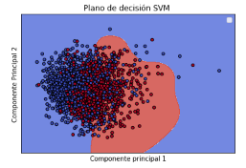
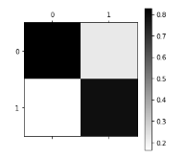
SVM kernel rbf
Hiperparámetros:
C-> Regularización
Gamma-> Kernel
Modelo con mayor acierto:
Red Neuronal (1,0.75)
Efectividad datos de prueba= 77,14%
Grid Search
Grid Search
Adaboost
Modelos iterativos Clas. Débil
Modelo con mayor acierto:
Adaboost(80)
Efectividad datos de prueba= 74,80%
Actual
Algoritmo seleccionado
Red Neuronal 2 capas:
11 neuronas 1 capa
20 neuronas 2 capa
Matriz de confusión en los Datos de prueba.
Mayor probabilidad de predecir que no compra cartera cuando si lo hace.
Predecido

Slide 9
Preguntas
Haga una descripción del modelo/metodología que va a estimar. Mencione ventajas y desventajas, supuestos, parámetros. ¿Bajo qué métricas espera medir el desempeño del modelo?
R/ La metodología a usar son algoritmos de aprendizaje supervizado de Machine Learning. Las ventajas es que convergen relativamente rápido, poseen alta capacidad de predicción, permite manejar altas cantidad de datos, no es necesario lidiar con la interacción y la multicolinealidad. Las desventajas son que se tienen que estimar múltiples hiperparametros y que no existe una relación clara entre las variables de entrada y salida. Se utilizaron supuestos de que existe un número reducido de variables que explican gran parte de la variabilidad de la información, que existen 2 capas para las redes neuronales, que las funciones de activación son sigmoidales y que el kernel de transformación es rdf en SVM. Los parámetros a usar son, para redes neuronales neuronas en capas ocultas, para Adaboost iteraciones del clasificador débil, para SVM coeficiente c y gamma. Se pretende medir el desempeño del modelo mediante la efectividad del modelo en los datos de prueba.
Presente las métricas de desempeño que considere necesarias y analice los resultados obtenidos. Tenga en cuenta lo siguiente:
Cuáles fueron las variables más importantes
R/ Los modelos parámetricos no permiten calcular una relación entre las variables de entrada y de salida, por lo cual no puede establecerse con el mero modelo que variable es más importante.
ii) Qué limitaciones tuvo al momento de estimar
R/ El tiempo en que tardaban corriendo los algoritmos dadad la capacidad de mi maquina. Dado el tiempo no fue posible realizar un mayor cubrimiento de modelos
iii) ¿Qué tan satisfecho está con los resultados obtenidos?
R/ Moderadamente satisfecho, ya que se obtuvo un porcentaje de acierto del 80%, no obstante es posible haberlo mejorado si se hubiese tenido el tiempo y la capacidad de analizar otro tipo de modelos.
iv) Qué limitaciones tuvo al momento de estimar
R/ El tiempo en que tardaban corriendo los algoritmos dada la capacidad de mi maquina. Dado el tiempo no fue posible realizar un mayor cubrimiento de modelos
v)¿ Qué mejoraría en la información disponible para obtener mejores resultados?
R/ La cantidad de información disponible, y agregaría variables útiles como nivel de escolaridad, diferencia entre tasas de crtera del banco Davivienda con otros bancos como variable cualitativa, entre otras.
Explique a manera de conclusión cómo se puede utilizar el resultado del modelo planteado. ¿Qué se puede deducir de sus resultados? ¿Debe el banco proteger los clientes que son objetivo de compras de cartera?
R/El modelo planteado puede o utilizarse para predecir cuales son los clientes del banco más propensos a realizar compra de cartera y por ende cambiarse de banco, es así que el banco puede proteger estos clientes mediante tasas preferenciales, o programas especiales que permitan a los mismos aumentar su fidelización con el banco y evitar realizar compra de cartera

